Slide 1

基于Node.js的毕业设计（论文）管理系统
指导老师：王昭顺
答辩人：高琦

Slide 2
目 录
CONTENTS
系统设计
工作亮点
课题介绍
系统实现
成果展示

Slide 3
课题介绍
选题背景
研究意义

Slide 4
选题背景
开始采取学生、导师双向选择制度
它是高校最重要的实践教学环节
促进网络信息化管理建设工作

Slide 5
研究意义
1
要求与管理更加规范化
2
提高管理效率
3
方便学生与导师

Slide 6
系统设计
系统架构
功能结构
数据库文档（表）

Slide 7
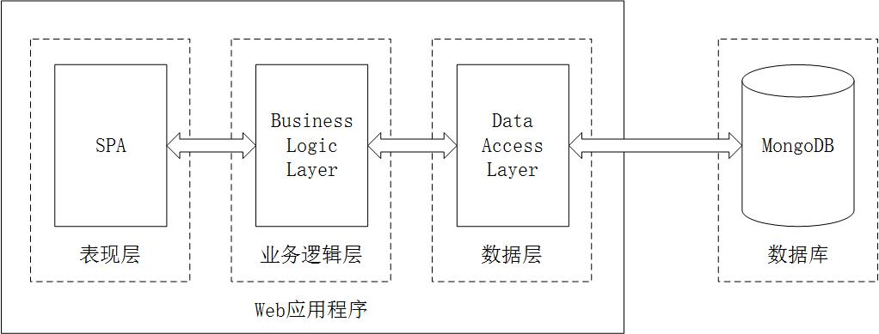
系统架构
B/S架构模式

Slide 8
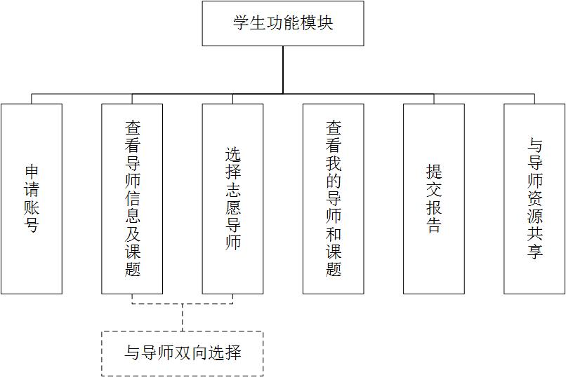
学生功能模块结构

Slide 9
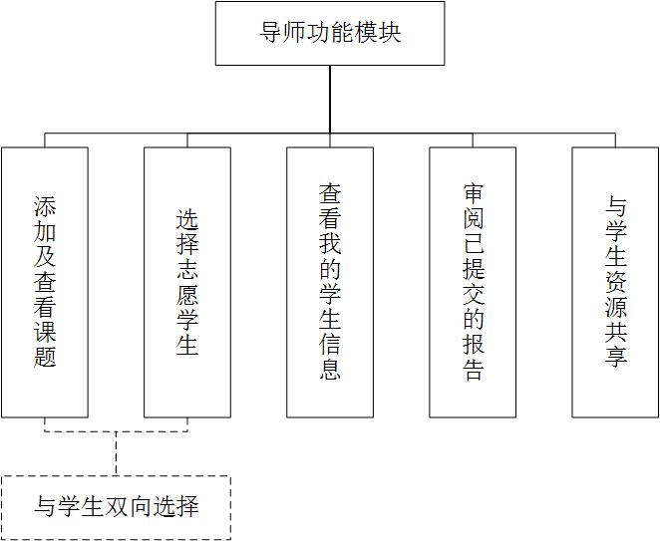
导师功能模块结构

Slide 10
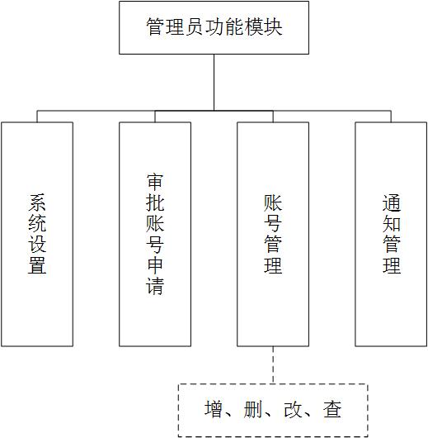
管理员功能模块结构

Slide 11
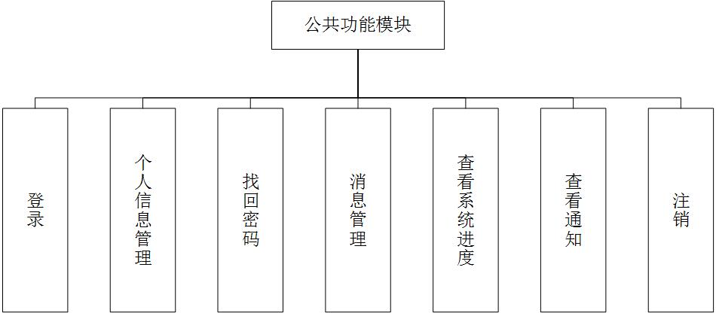
公共功能模块结构

Slide 12
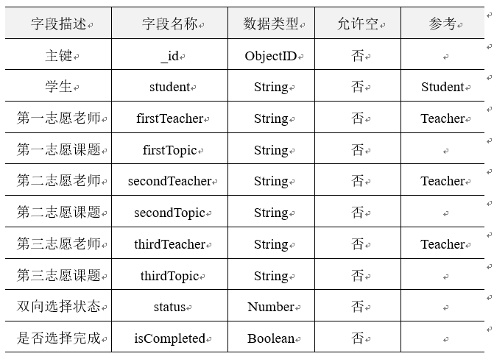
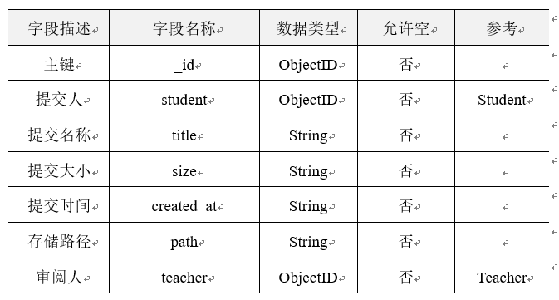
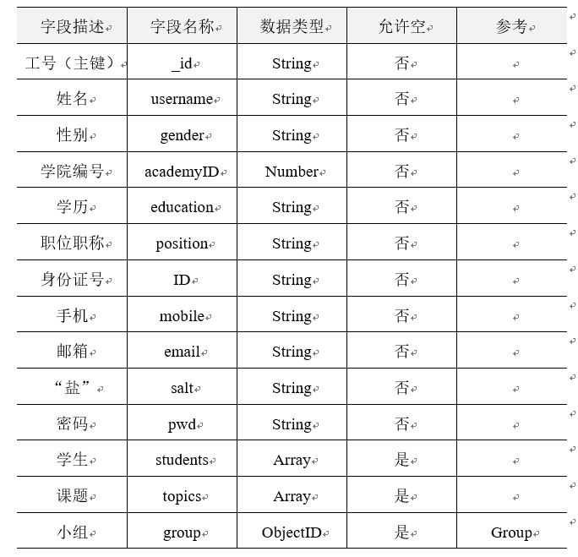
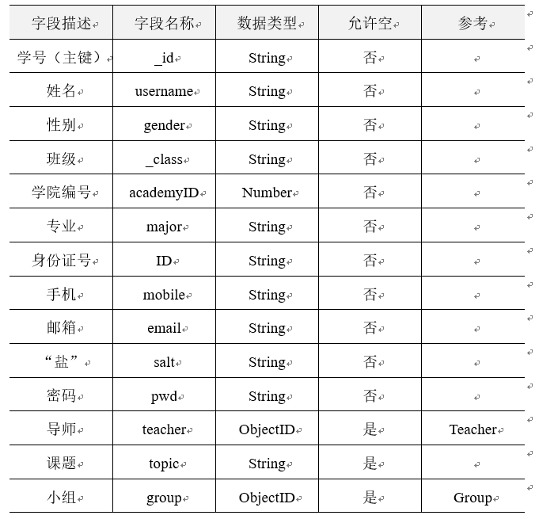
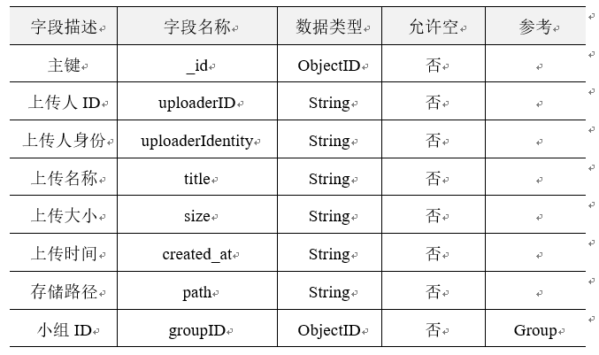
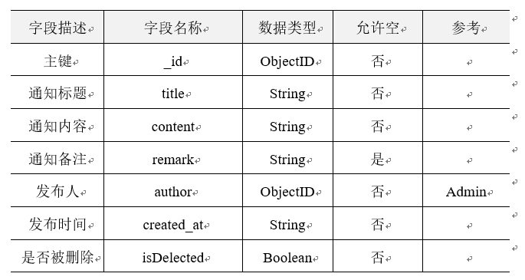
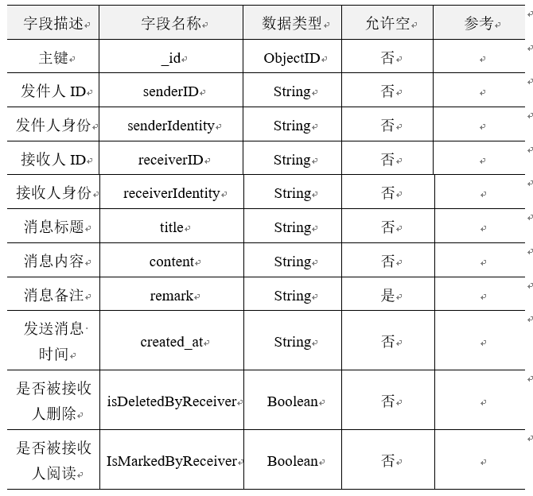
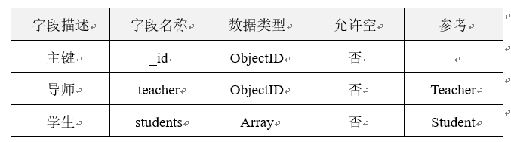
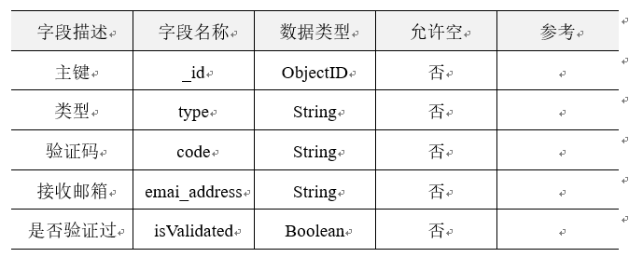
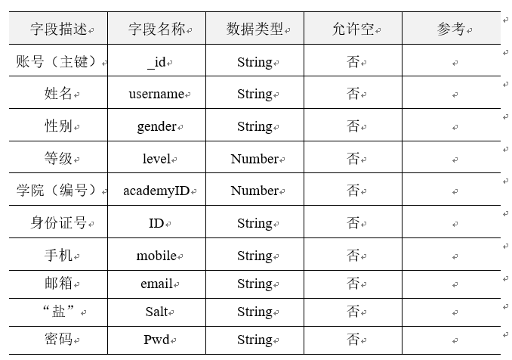
数据库文档（表）
13 个文档结构：
students、teachers、admins、
academies、apply_students、
captchas、groups、messages、
notices、theses、resources、
systems、volunteers

Slide 13
系统实现
关键技术
顶部加载条
密码加“盐”加密
工作量

Slide 14







关键技术
前端：
+
+
Vue.js
Webpack
后端：
+
数据库：
+
Robomongo

Slide 15
加载条实现
编写基础样式
封装方法（组件），形成插件
CSS
Vue.js
确定三种状态
动画模拟加载
异步加载时调用
Start、Finish、Error
JS、CSS3
Ajax

Slide 16
密码加“盐”加密
随机生成固定长度的字符串加入到原始密码后
数据库中存入随机生成的字符串和加密后的密码
crypto.randomBytes
salt、pwd
通过sha1加密
crypto.pbkdf2

Slide 17
工作量
4 个功能模块，22 个具体功能
13 个数据库文档（表）
18 个前端组件
将近 50 个后端接口

Slide 18
工作亮点
单页面web应用
密码加“盐”
JWT身份认证

Slide 19
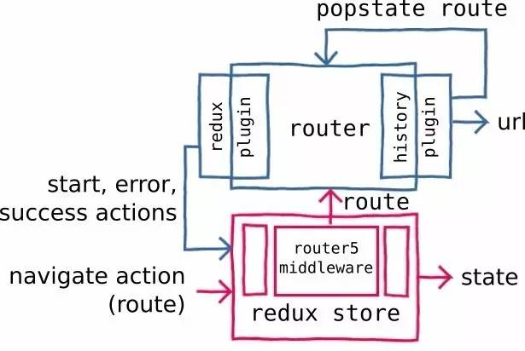
亮点一：单页面web应用
无需刷新页面，利用AJAX异步加载数据。
分离客户端和服务端工作。
减轻服务端压力数据，不用负责渲染。
共用一套后端代码。
Notes:
单页面 Web 应用 (single-page application 简称为 SPA) 是一种特殊的 Web 应用。它将所有的活动局限于一个Web页面中，仅在该Web页面初始化时加载相应的HTML、JavaScript 和 CSS。一旦页面加载完成了，SPA不会因为用户的操作而进行页面的重新加载或跳转。取而代之的是利用 JavaScript 动态的变换HTML的内容，从而实现UI与用户的交互。由于避免了页面的重新加载，SPA 可以提供较为流畅的用户体验。

Slide 20
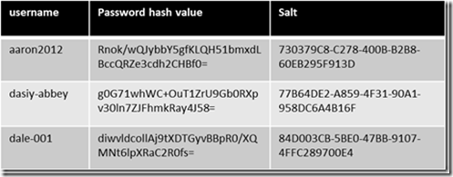
亮点二：密码加“盐”
目前大部分的密码都会经过普通的加密处理，但随着彩虹表的出现，使得大量长度不够的密码可以直接从彩虹表里反推出来，所以只对密码进行普通的加密处理已经不能视为非常安全，因此在此系统中，会在用户的原始密码中加一段很长的随机字符即“盐”，再进行加密，这样反推出原始密码就会变得非常困
难，用户的密码也更加安全。
Notes:
彩虹表是一个用于加密散列函数逆运算的预先计算好的表, 为破解密码的散列值（或称哈希值、微缩图、摘要、指纹、哈希密文）而准备。一般主流的彩虹表都在100G以上。 这样的表常常用于恢复由有限集字符组成的固定长度的纯文本密码。这是空间/时间替换的典型实践, 比每一次尝试都计算哈希的暴力破解处理时间少而储存空间多，但却比简单的对每条输入散列翻查表的破解方式储存空间少而处理时间多。使用加盐的KDF函数可以使这种攻击难以实现。
中文名彩虹表外文名Rainbow Table

Slide 21
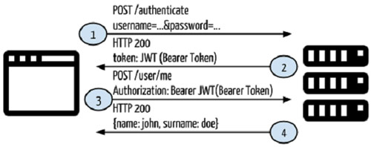
亮点三：JWT身份认证
用户使用用户名密码来请求服务器
服务器进行验证用户的信息
服务器通过验证发送给用户一个token
客户端存储token，并在每次请求时附送上这个token值
服务端验证token值，并返回数据
优点：跨语言支持、单点登录、字节占用小、不需要在服务端保存
Notes:
Json web token (JWT), 是为了在网络应用环境间传递声明而执行的一种基于JSON的开放标准（(RFC 7519).该token被设计为紧凑且安全的，特别适用于分布式站点的单点登录（SSO）场景。JWT的声明一般被用来在身份提供者和服务提供者间传递被认证的用户身份信息，以便于从资源服务器获取资源，也可以增加一些额外的其它业务逻辑所必须的声明信息，该token也可直接被用于认证，也可被加密。

Slide 22
成果展示
找回密码并登录
学生、导师互选
报告提交与审阅
资源共享
发送消息
管理员功能

Slide 23
感谢在座各位聆听
THANK YOU FOR WATCHING
指导老师：王昭顺
答辩人：高琦

